Slide 1
Zásady správné prezentace

Slide 2
Prezentace
2 části:
tvorba prezentace
přednášení prezentace

Slide 3
Tipy pro vytváření prezentace
1.
Minimalizovat počet snímků v prezentaci
pouze hlavní a důležité informace (ostatní sděleno vlastními slovy)
dlouhá prezentace = ztráta pozornosti posluchačů

Slide 4
Tipy pro vytváření prezentace
2.
Vhodný styl písma
snadno čitelný i z dálky
podle velikosti místnosti
nejsou vhodné
skripty
patkové písmo

Slide 5
Tipy pro vytváření prezentace
3.
Optimální velikost písma
viz předchozí bod
záleží na podmínkách – velikosti místnosti!
pro nadpis většinou 32–48
pro text většinou 20–32

Slide 6
Tipy pro vytváření prezentace
4.
Text pomocí odrážek a krátkých vět
častá chyba je psaní dlouhých vět
Optimalizační pravidlo 5x5 (ideální pět odrážek na snímku, každá „dlouhá 5 slov“
doplňující text sdělit ústně
možno použít barvu písma, podbarvení, odsazení, orámování, …
Ne podtržení – zaměňuje se s hypertex. odkazy

Slide 7
Tipy pro vytváření prezentace
5.
Obrázky podpoří názornost sdělení
jeden obrázek vydá za tisíc slov
názornější a stravitelnější prezentace
velikost obrázků dle místnosti pro prezentaci
kvalitní obrázky – pozor ale na velikost (MB)
autorská práva – volné dílo, své obrázky, PD, CC, ©

Slide 8
Tipy pro vytváření prezentace
6.
Snadno pochopitelné popisky grafů a diagramů
co nejjednodušší grafy a diagramy
řádné poté okomentovat

Slide 9
Tipy pro vytváření prezentace
7.
Nenápadné a konzistentní pozadí snímků
jednoduché a nenápadné pozadí
nedělejme z prezentace omalovánky
Spíše se doporučuje tmavé pozadí a světlý text

Slide 10
Tipy pro vytváření prezentace
8.
Vysoký kontrast mezi pozadím a textem
malý kontrast = špatně čitelný text
spíše tmavší pozadí a světlejší text – pozor na odstíny jedné barvy!
vhodné vyzkoušet přímo v dané místnosti

Slide 11
Tipy pro vytváření prezentace
9.
Kontrola pravopisu a gramatiky
bezchybnost podpoří důvěryhodnost
požádat kolegu o kontrolu

Slide 12
Tipy pro přednášení prezentace
1.
Dostavit se s dostatečným předstihem
čas na „generální zkoušku“ prezentace
příprava techniky
vyvětrání místnosti, optimální teplota

Slide 13
Tipy pro přednášení prezentace
2.
Kontrola technického vybavení
vyzkoušet projektor, ozvučení, světelnost v místnosti ad.
vhodné je mít vlastní notebook (s vlastním softwarem)

Slide 14
Tipy pro přednášení prezentace
3.
Rozlišení projektoru a počítače
vhodné je stejné rozlišení
monitory mají většinou poměr stran 16:9 nebo 16:10
projektory mají často poměr 4:3

Slide 15
Tipy pro přednášení prezentace
4.
Vypnout spořič obrazovky
vypnout automatický přechod do úsporného režimu
zajistit nespouštění dalších programů (aktualizací, testů ad.)

Slide 16
Tipy pro přednášení prezentace
5.
Dotazy posluchačů
domluvit se s posluchači
1. možnost: dotazy až na konec
2. možnost: dotazy během prezentace
riziko neúměrného protažení prezentace

Slide 17
Tipy pro přednášení prezentace
6.
Zamezení nevědomých pohybů světelným (laserovým) ukazatelem
přesné klidné ukazování
při nervozitě omezit použití na minimum

Slide 18
Tipy pro přednášení prezentace
7.
Správné mluvení
nečíst prezentaci
jasně a zřetelně, přiměřené tempo
vhodná intonace
opakování podstatných bodů
vyvarovat se opakování slov (tak, vlastně)
nepoužívat pomocná citoslovce (eeh)

Slide 19
Tipy pro přednášení prezentace
8.
Nepřekračovat naplánovaný čas
chybou je končit dříve i později
vhodný je praktický nácvik s hodinkami

Slide 20
Tipy pro přednášení prezentace
9.
Sledovat chování posluchačů
možnost zpětné vazby
udržovat oční kontakt

Slide 21
Tipy pro přednášení prezentace
10.
Vhodné postoje a gesta
není vhodné sedět
vypovídací schopnost gest
pohrávání si s perem – nervozita široká gesta – sebejistota ruce sepnuté před sebou – křečovitost, nejistota ruce zkřížené na prsou – očekávání , hledání bezpečí ruce v kapsách – uvolnění, arogance

Slide 22
Tipy pro přednášení prezentace
11.
Zvládnutí nervozity
pečlivá příprava, nastudování problematiky
prezentaci se neučit nazpaměť (nebezpečí „okna“)
relaxační, dechová a hlasová cvičení

Slide 23
Časté chyby
špatná příprava
špatný odhad posluchačů
chybějící či nefungující technika
pozdní příchod
nejistota při vystupování
nevhodná řeč těla
příliš statický projev
sezení při prezentaci
čtení z listu
monotónní hlas
tichý hlas
nevhodně zvolený oděv a doplňky
nevhodný začátek (omluvy, výmluvy)
příliš dlouhé nebo naopak krátké
chybí zrakový kontakt s posluchači
přílišná vizualizace
napomínání, zesměšňování, povyšování se
nezvládnutí konfliktních situací
chybí prostor pro otázky

Slide 24
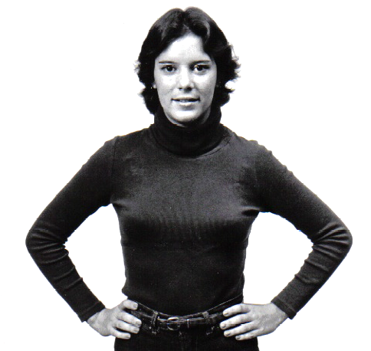
Otázka
Co vyjadřuje následující postoj?

Slide 25
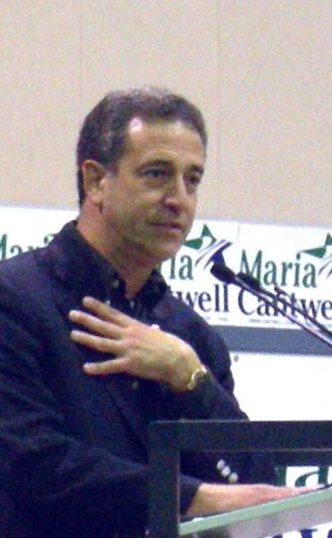
Otázka
Co vyjadřuje následující gesto?

Slide 26
Otázka
Jaké pomůcky je možné používat při prezentaci?
dataprojektor a projekční plátno
vizualizér
interaktivní tabule
laserové ukazovátko
dálkový ovladač myši
ad.

Slide 27
Otázka
Kterou část prezentace si posluchač nejlépe pamatuje?
úvod a závěr

Slide 28
Otázka
Jakými způsoby může přednášející udržet pozornost posluchačů?
dynamika hlasu
názorné příklady
doplňující obrázky (fotografie)
spolupráce s publikem (dotazy)
dobré psychohygienické podmínky (teplota ad.)

